Slide 1

AI 芯片
— AI 芯片基础
通用处理器 CPU
ZOMI

Slide 2
Talk Overview
AI 计算体系
深度学习计算模式
计算体系与矩阵运算
AI 芯片基础
通用处理器 CPU
从数据看 CPU 计算
通用图形处理器 GPU
AI专用处理器 NPU/TPU
计算体系架构的黄金10年

Slide 3
Talk Overview
通用处理器 CPU
The History – CPU 发展历史和组成
Parallel Architecture – CPU 并行处理架构
RoadMap of AI Chip – ISA指令集架构
Application – CPU的应用场景

Slide 4
CPU 发展历史和组成

Slide 5
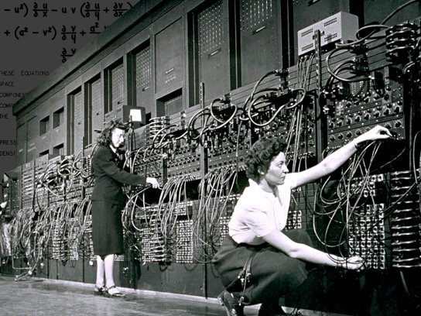
CPU 发展历史
ENIAC：(Electronic Numerical Integrator And Calculator，电子数字积分计算机）世界上第一台真正意义上的计算机，于1946年在美国宾夕法尼亚大学投入运行，采用十进制进行数据存储。ENIAC的发明，奠定了电子计算机的发展基础，开辟了信息时代的新纪元，是人类第三次产业革命开始的标志，具有重要的历史意义。

Slide 6
CPU 发展历史
EDVAC：（Electronic Discrete Variable Automatic Computer，电子离散变量自动计算机）。世界上首次提出的第一台采用二进制的冯·诺依曼计算机，由运算器、控制器、存储器、输入和输出设备5部分组成。1945年3月由冯·诺伊曼本人与莫奇利、埃克特等提出，1951年最终完成。

Slide 7
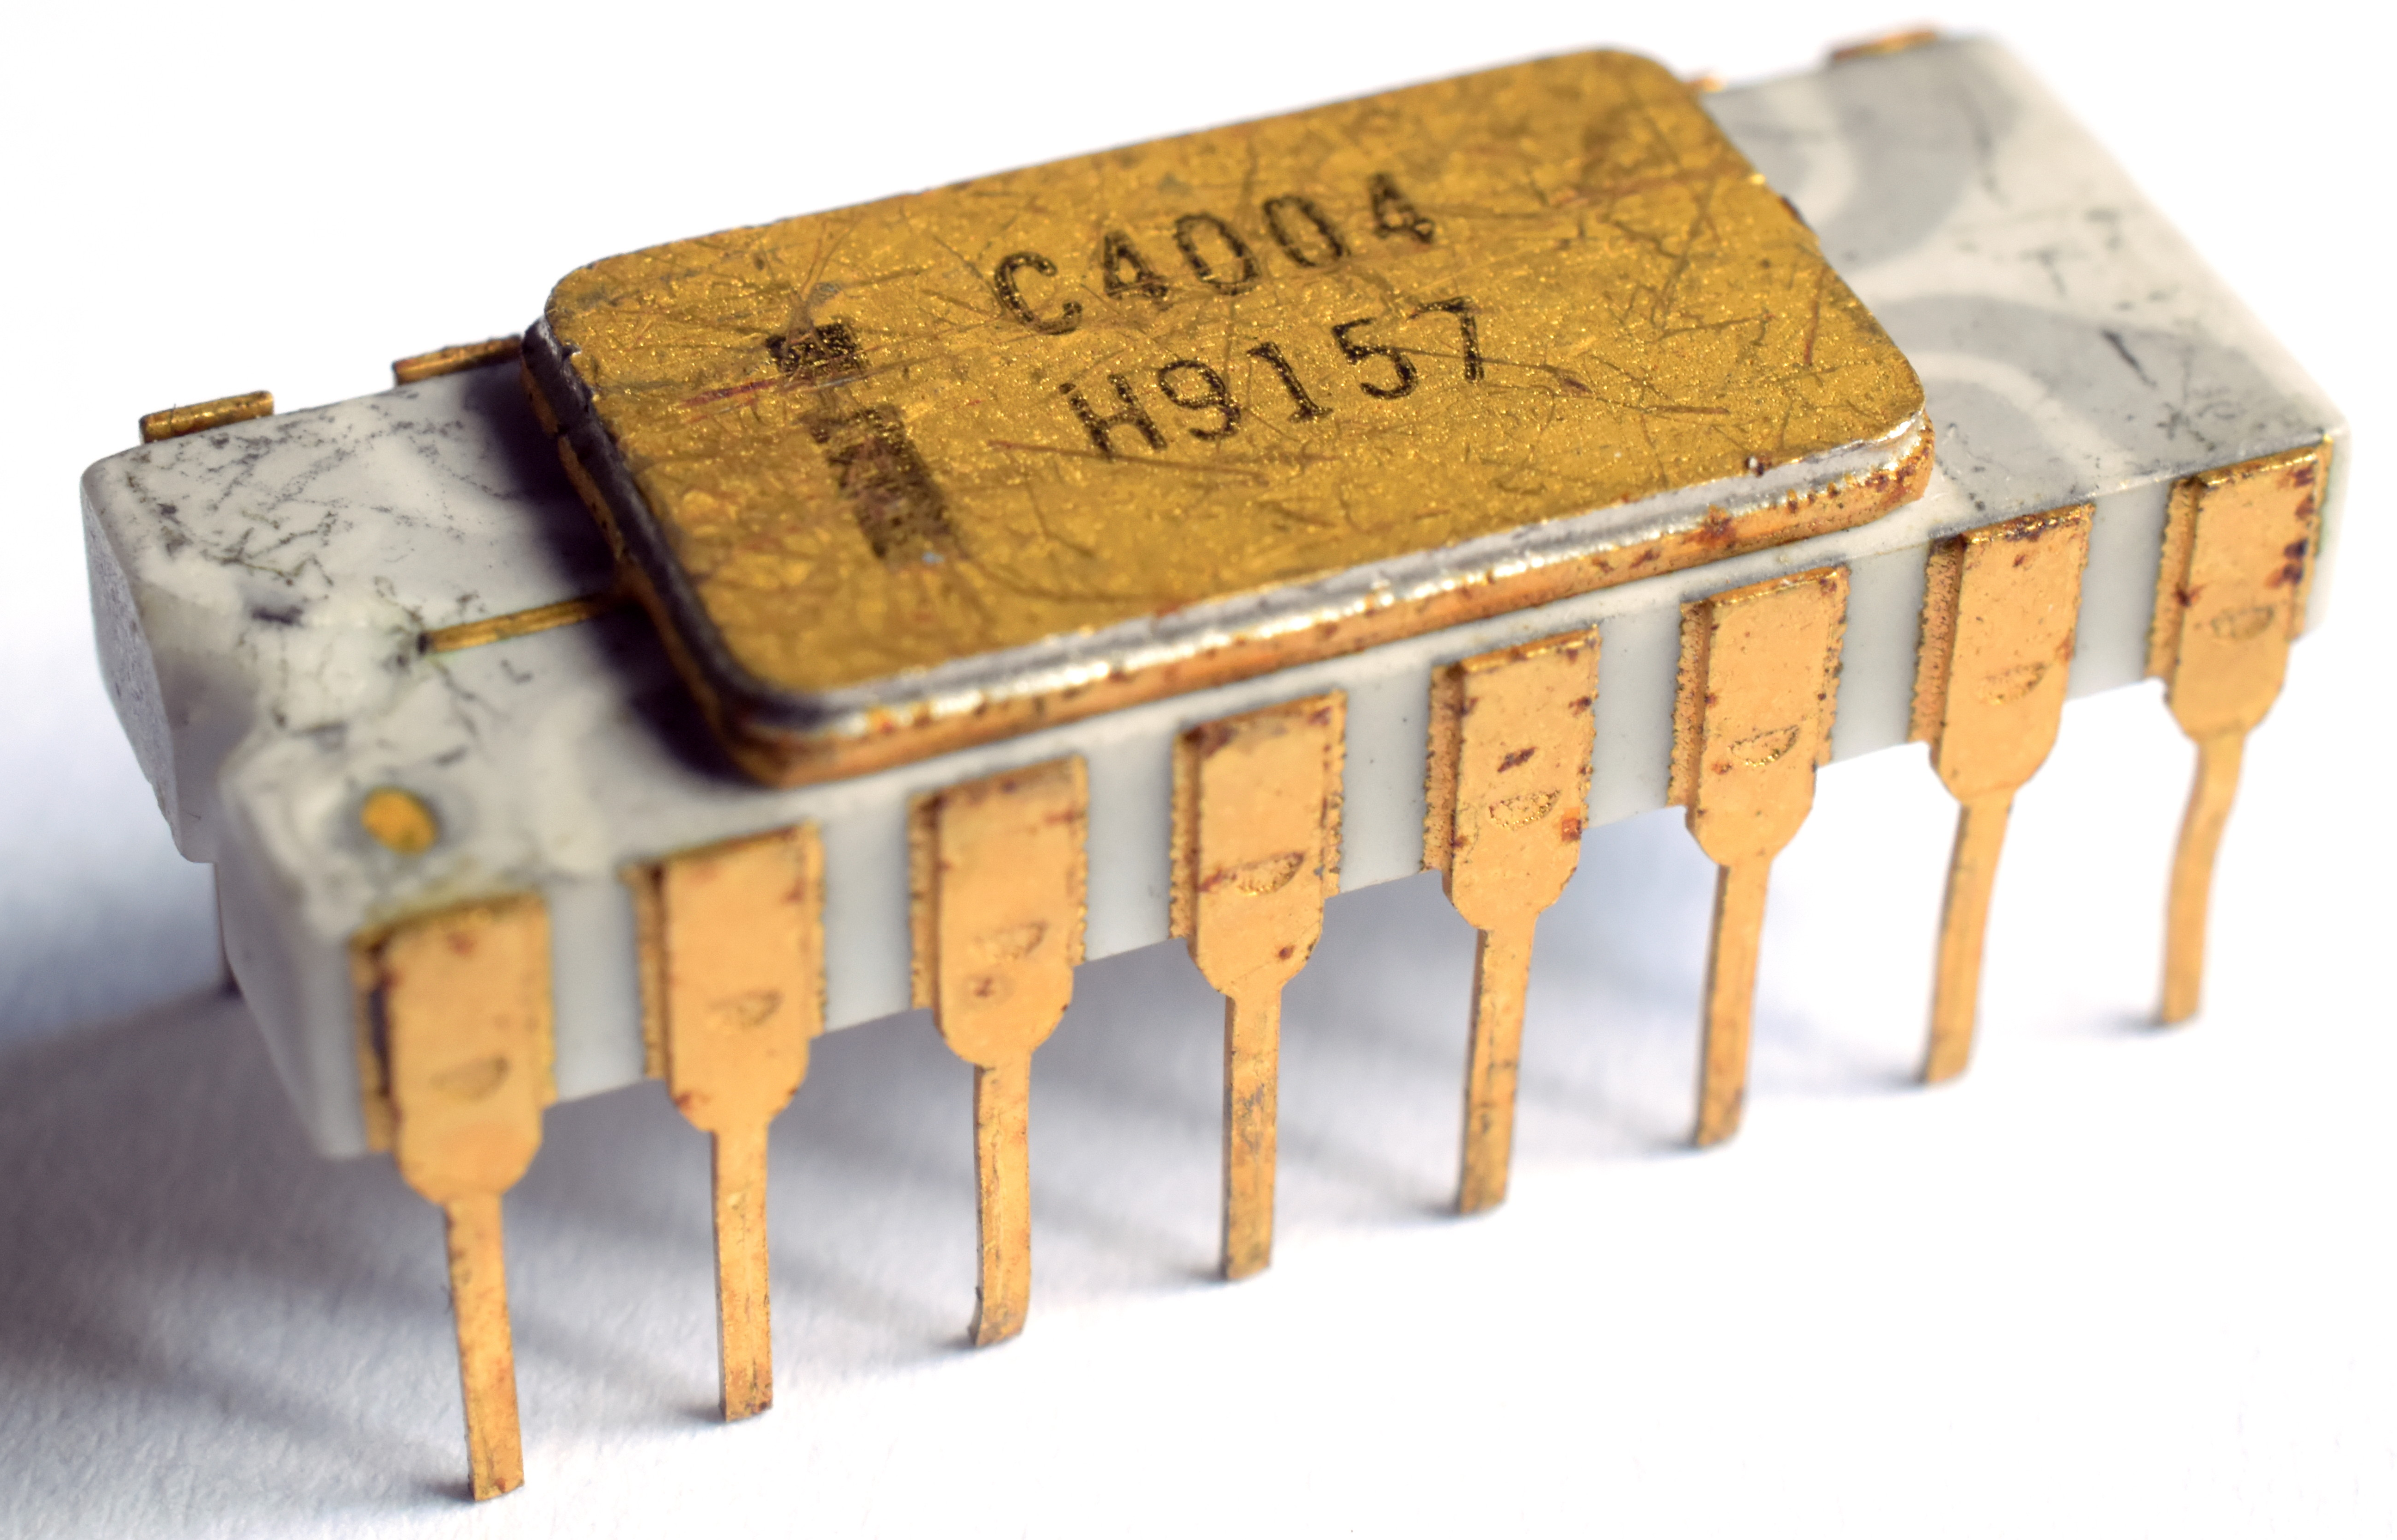
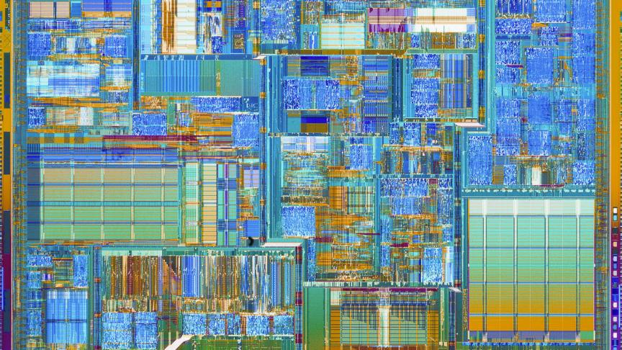
CPU 发展历史

Slide 8
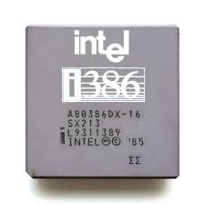
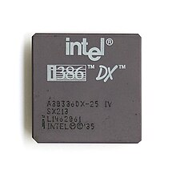
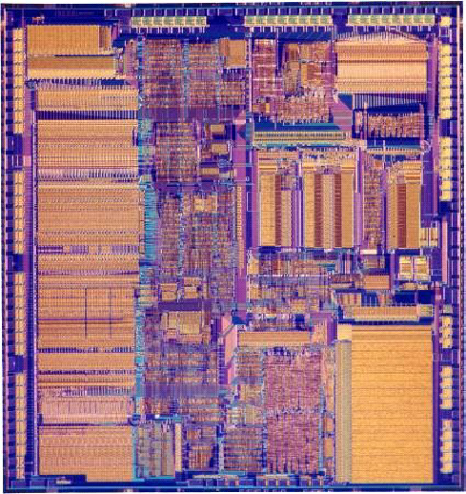
CPU 发展历史

Slide 9
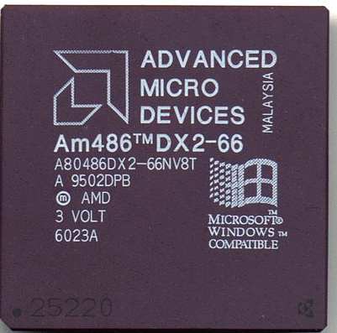
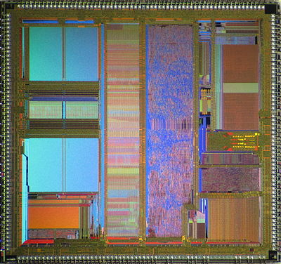
CPU 发展历史

Slide 10
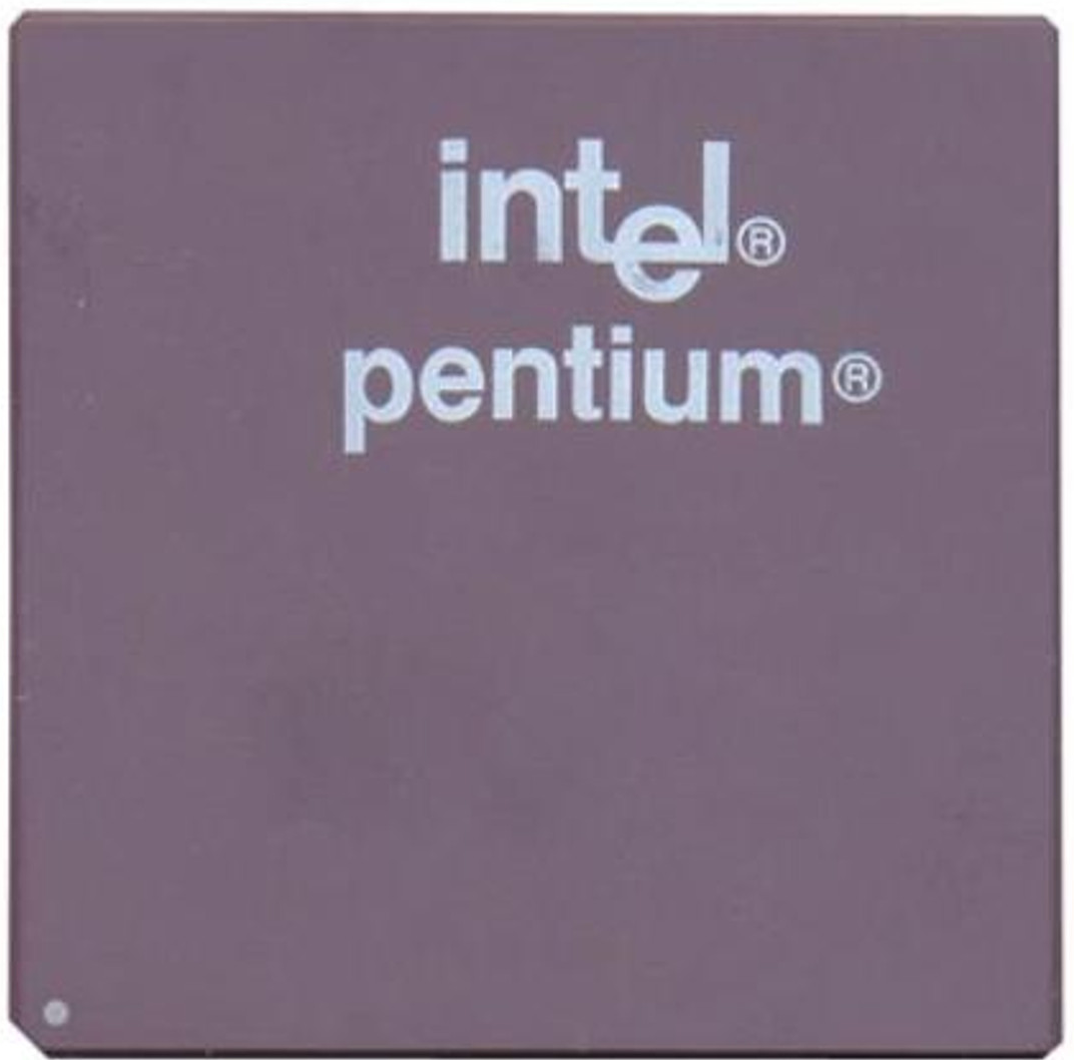
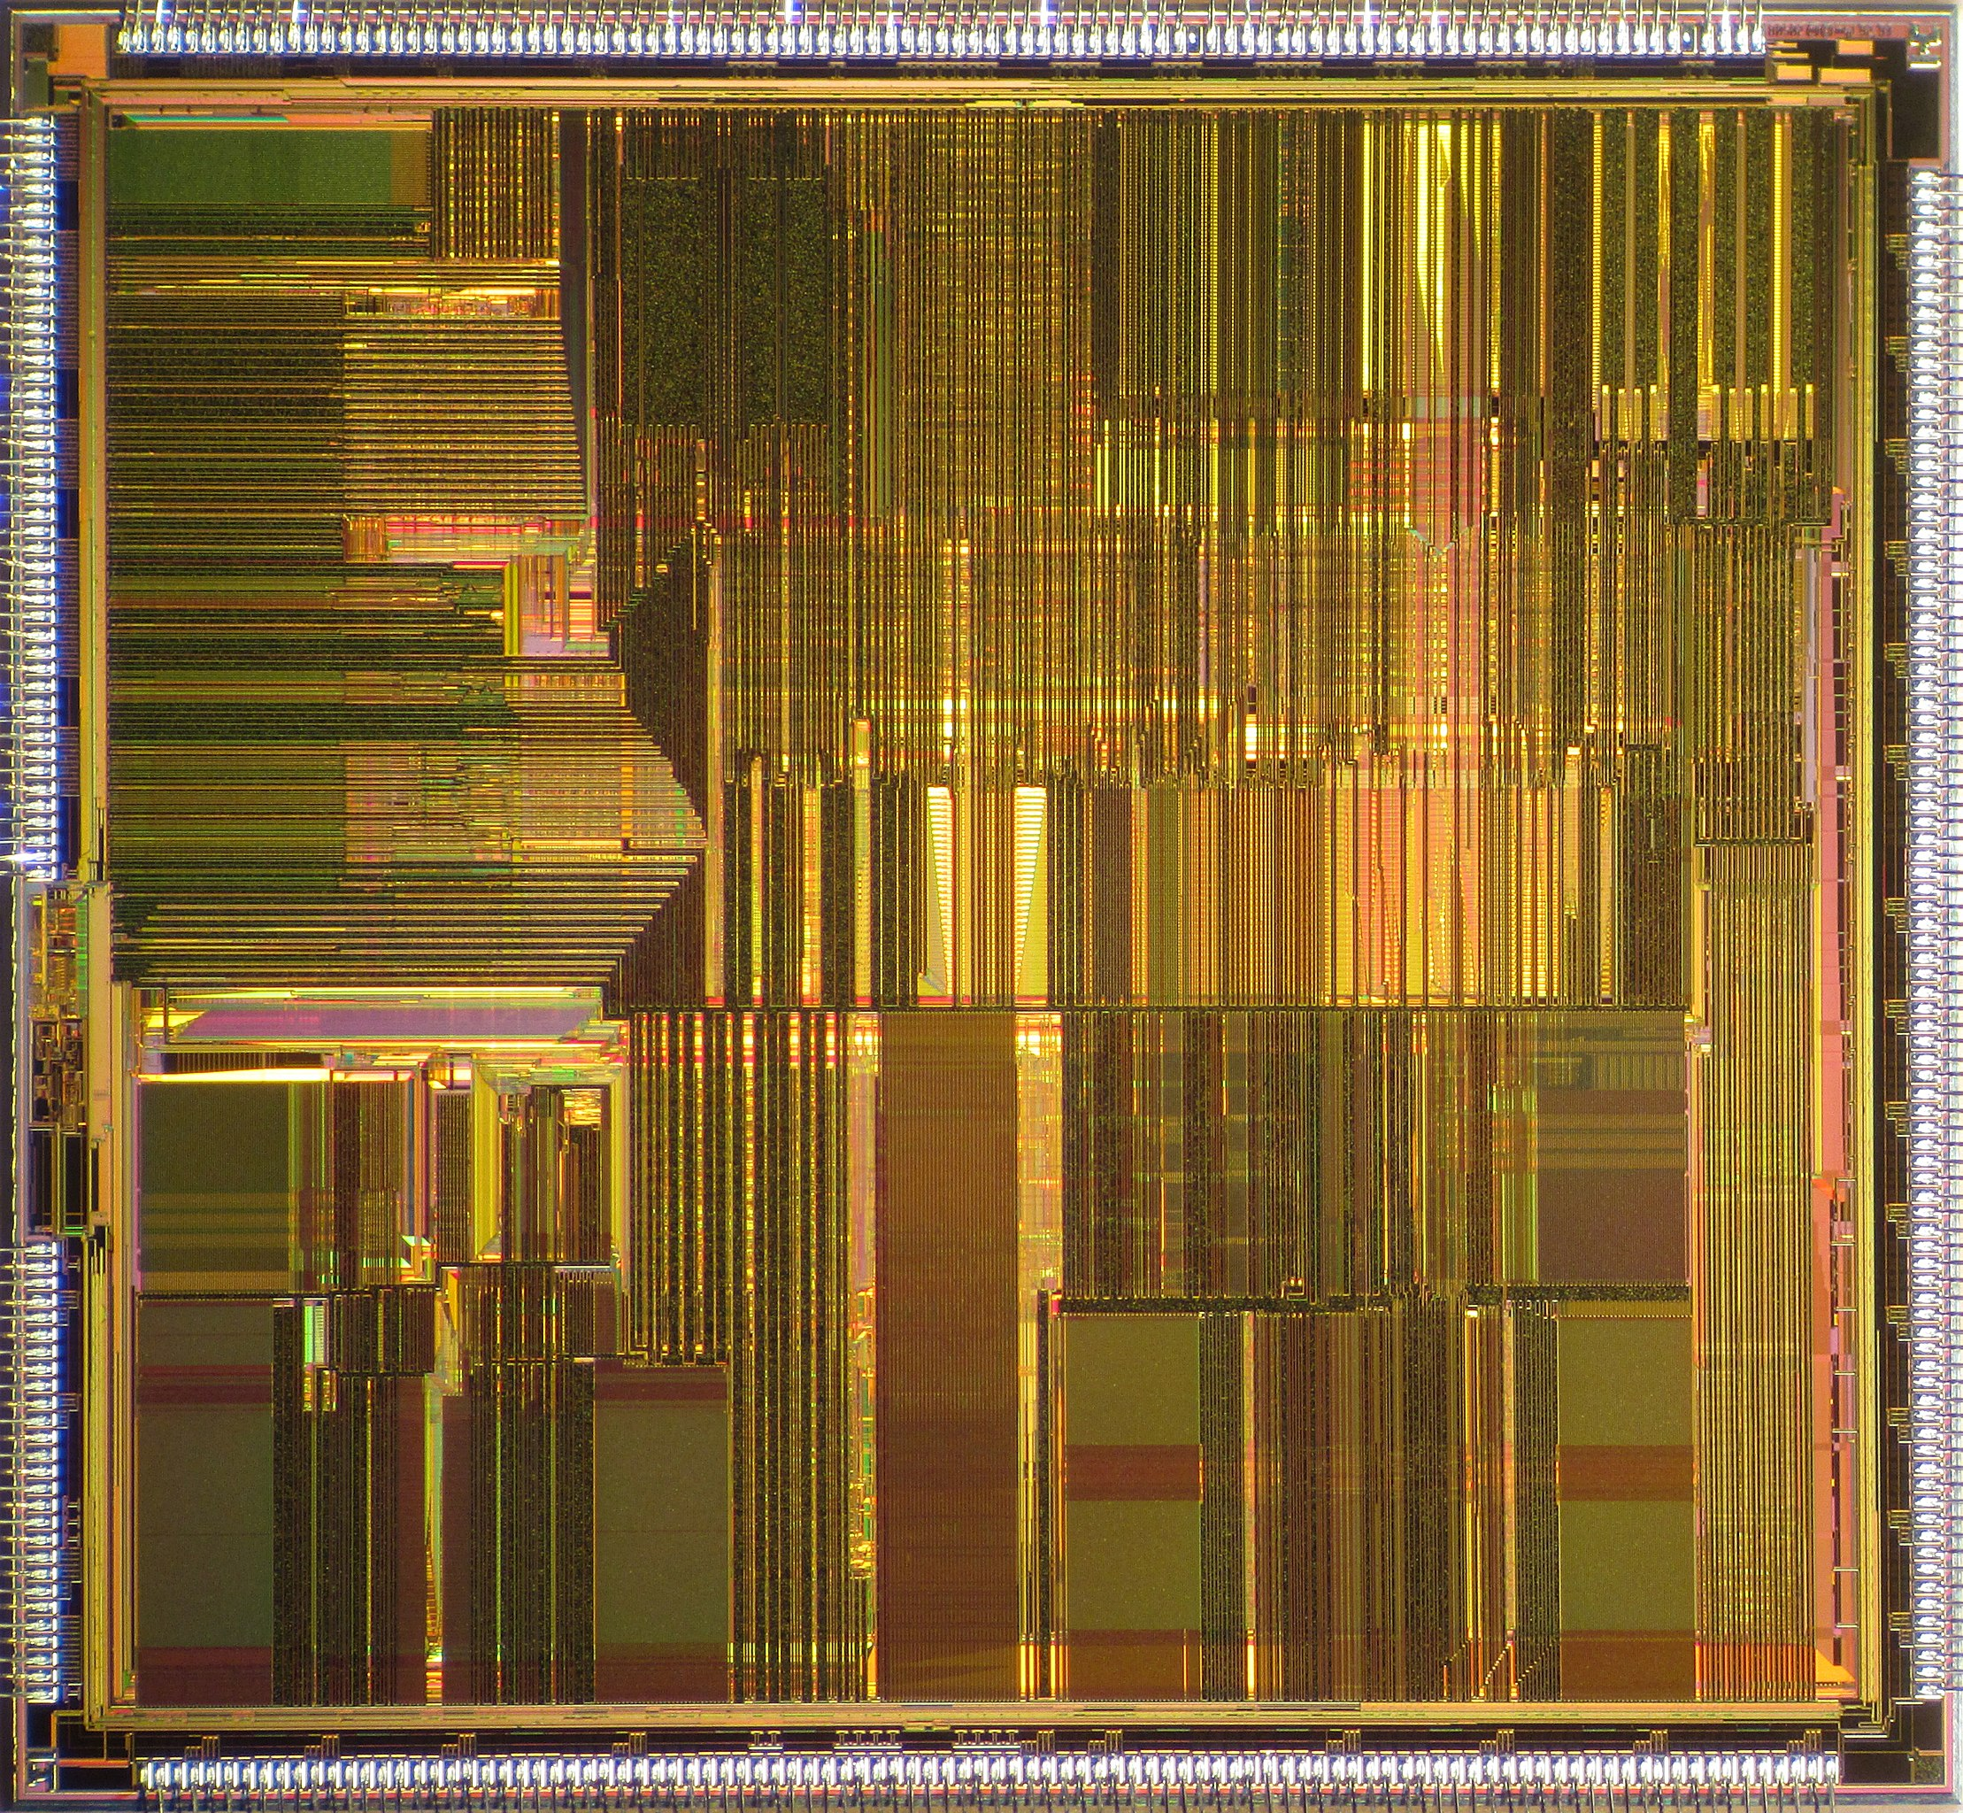
CPU 发展历史

Slide 11
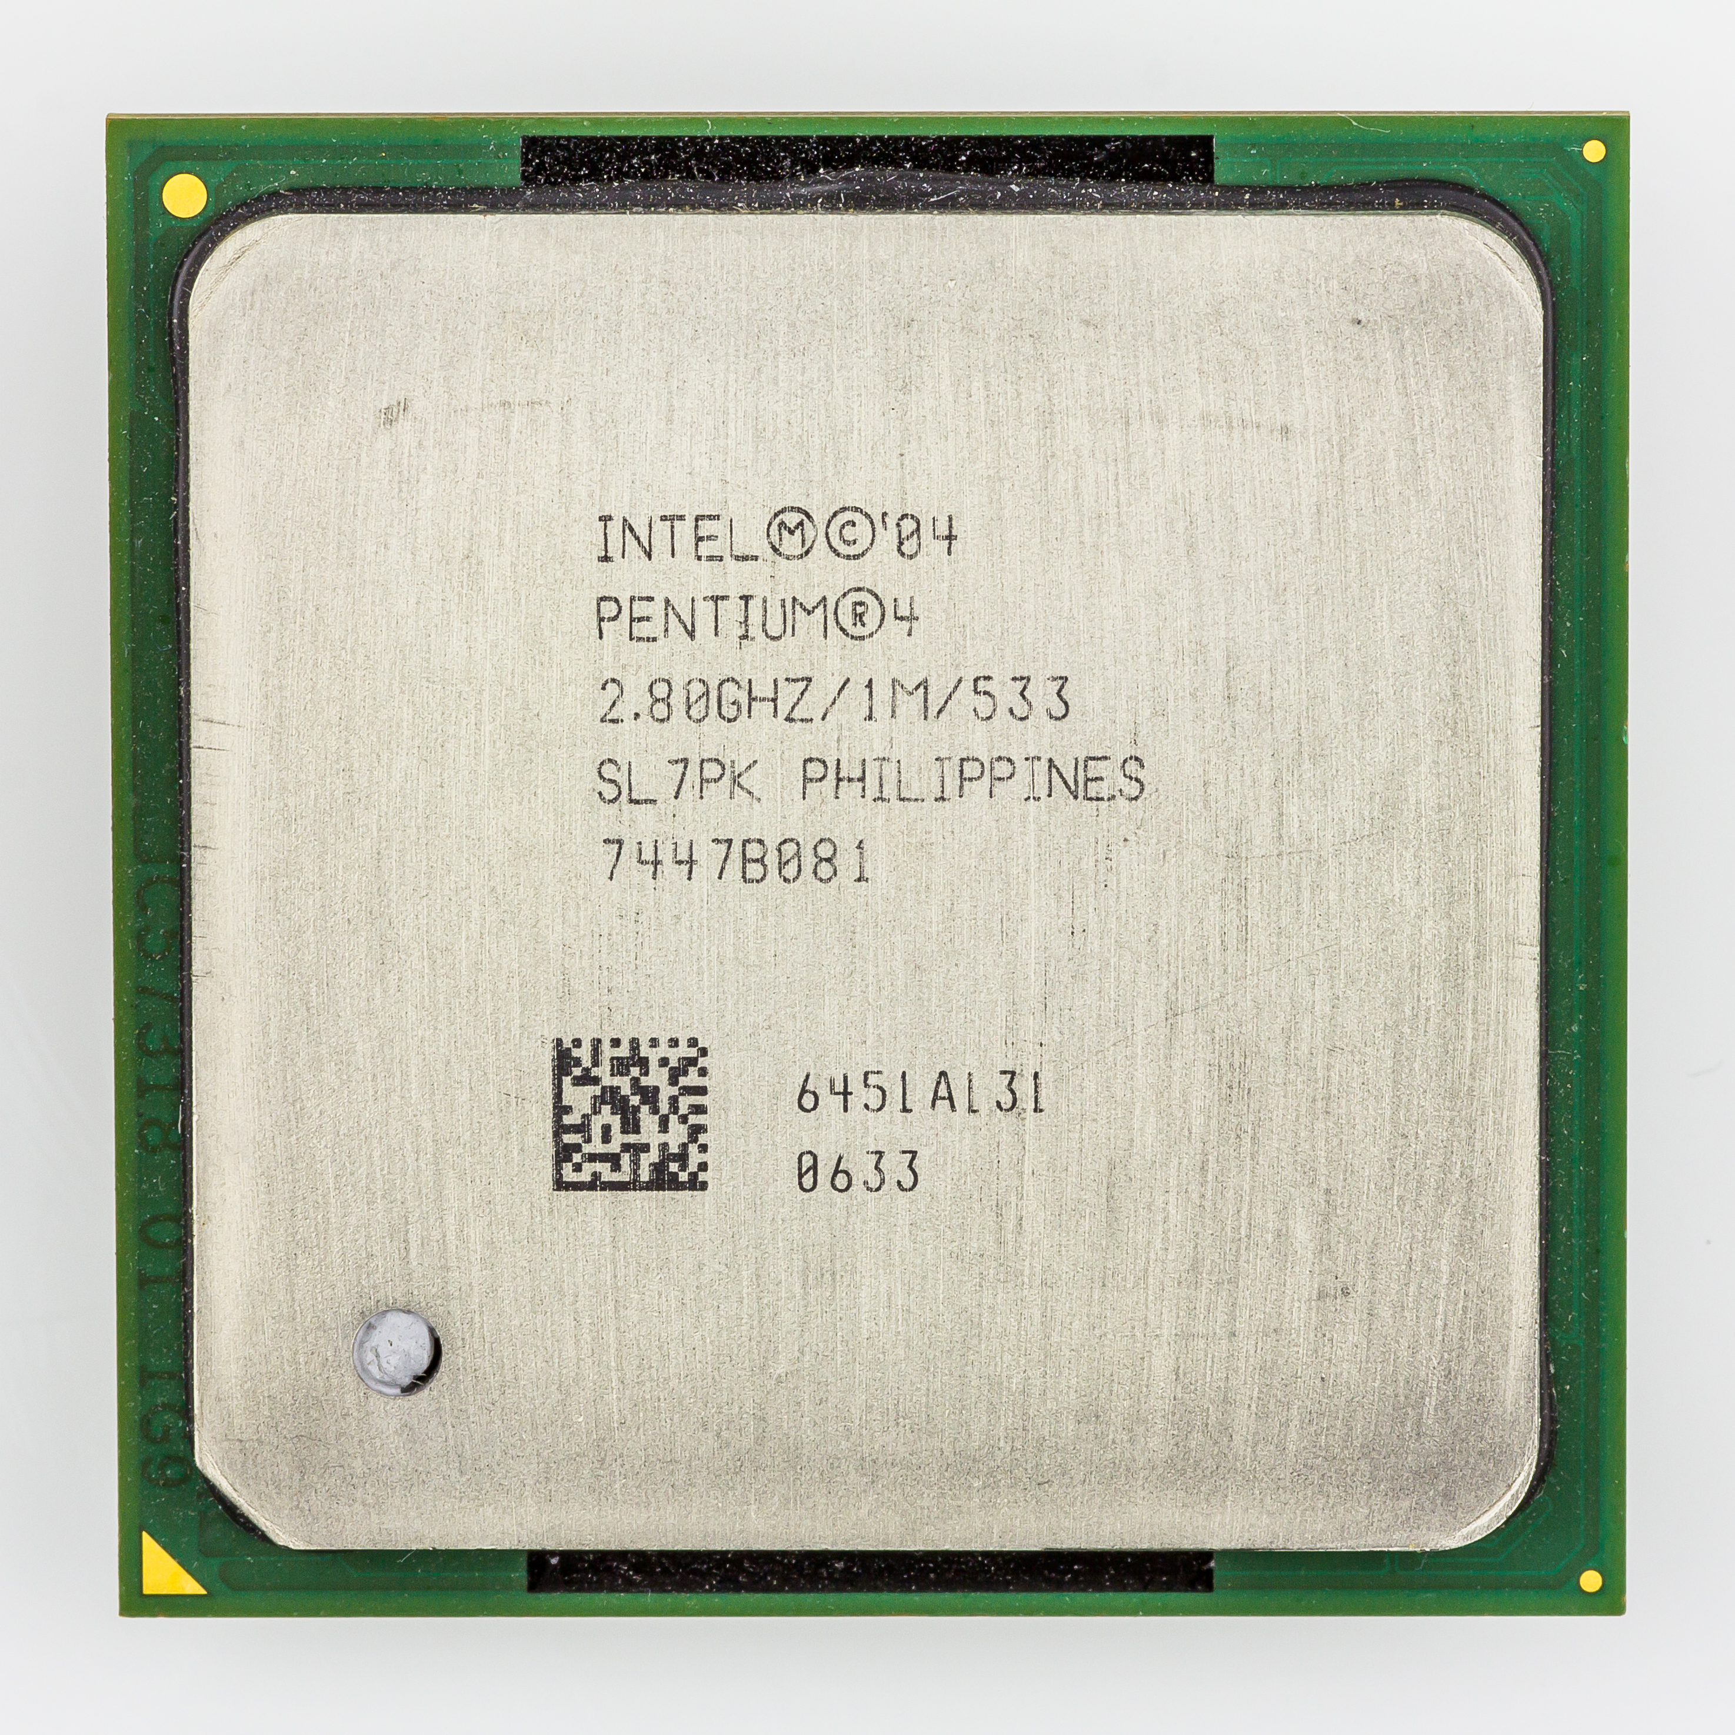
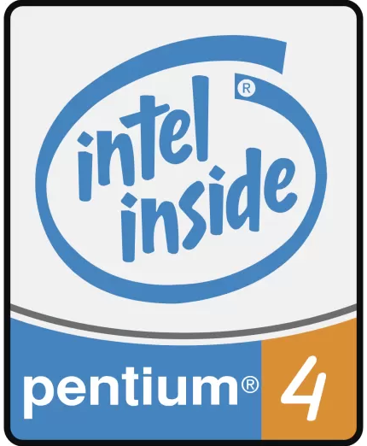
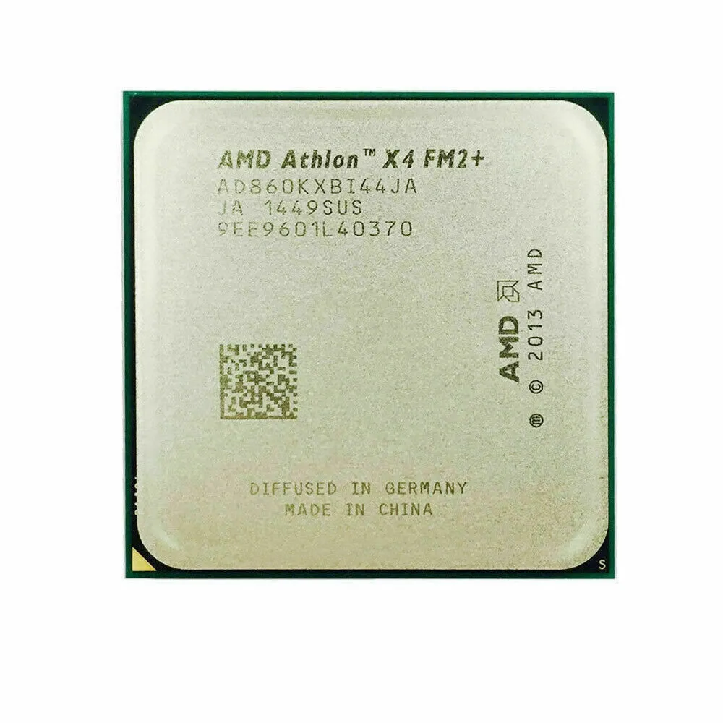

CPU 发展历史

Slide 12
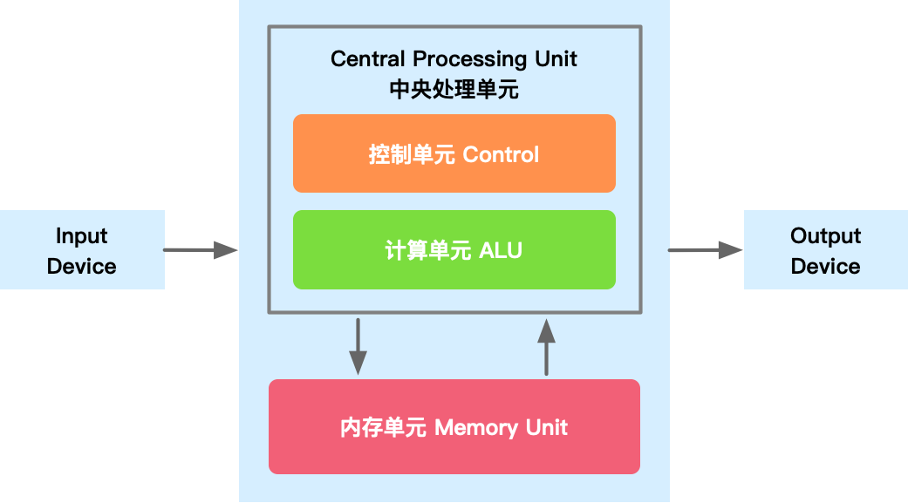
CPU 主要组成
从彼时至今，无论CPU的具体实现怎么变、晶体管数量翻多少番，它的构成始终由运算器、控制器和寄存器这三大部分组成。

Slide 13
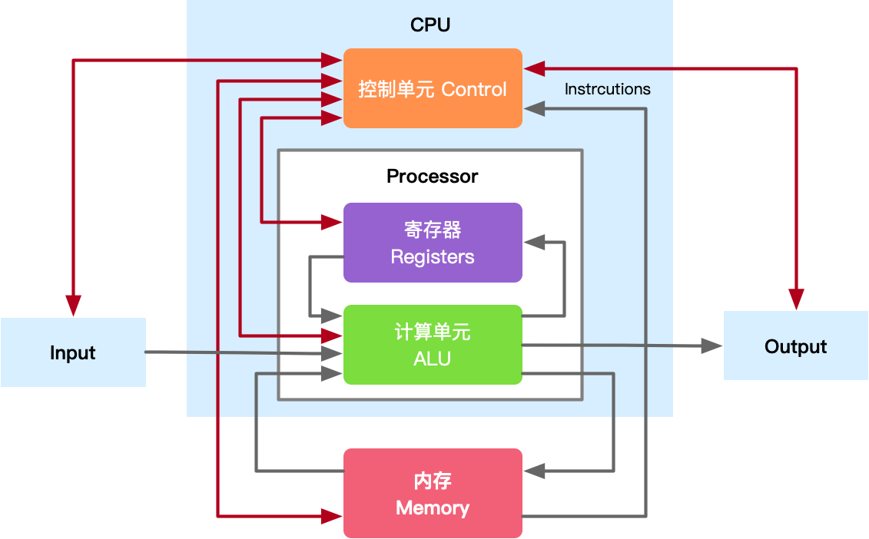
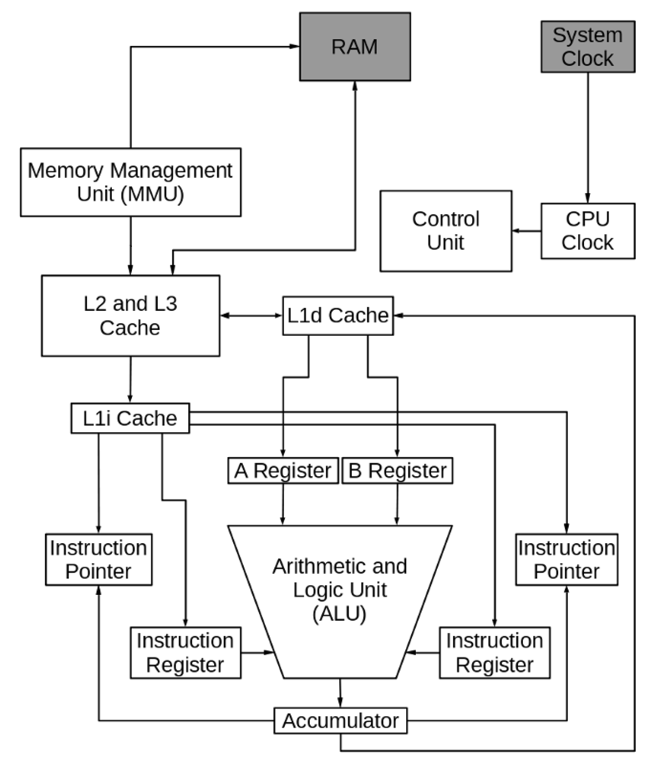
CPU 主要组成
从彼时至今，无论CPU的具体实现怎么变、晶体管数量翻多少番，它的构成始终由运算器、控制器和寄存器这三大部分组成。

Slide 14
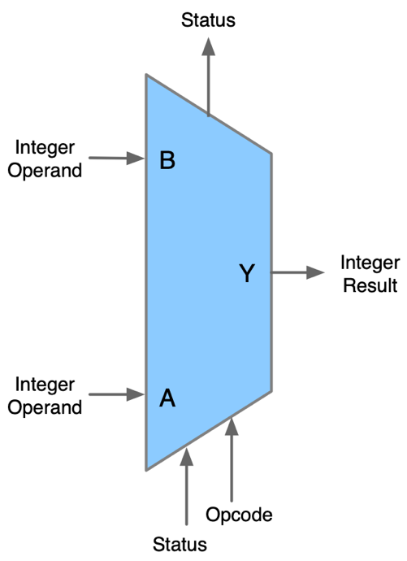
CPU 主要组成
运算器：也叫算术逻辑单元（ALU），负责算术运算和逻辑运算。

Slide 15
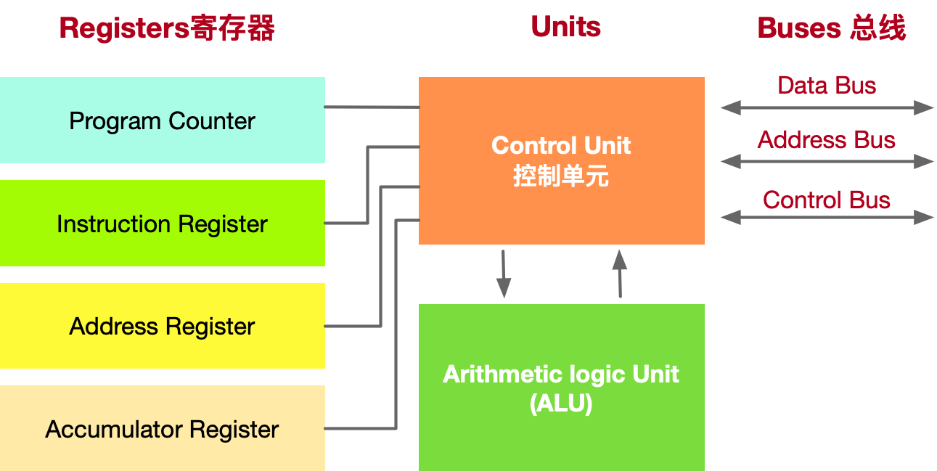
CPU 主要组成
寄存器：分为指令寄存器和数据寄存器，负责暂存指令、ALU所需操作数、ALU算出结果等。
Reg. Symbol | No. of Bits | Register | Function
DR | 16 | Data Register | Hold operand
AR | 12 | Address Register | Hold address for Mem
AC | 16 | Accumulator | Processor register
IR | 16 | Instruction Register | Hold instruction code
PC | 12 | Program Counter | Hold address of instruct
TR | 16 | Temp Register | Hold temp data
INPR | 8 | Input Register | Holds input char
OUTR | 8 | Output Register | Holds output char

Slide 16
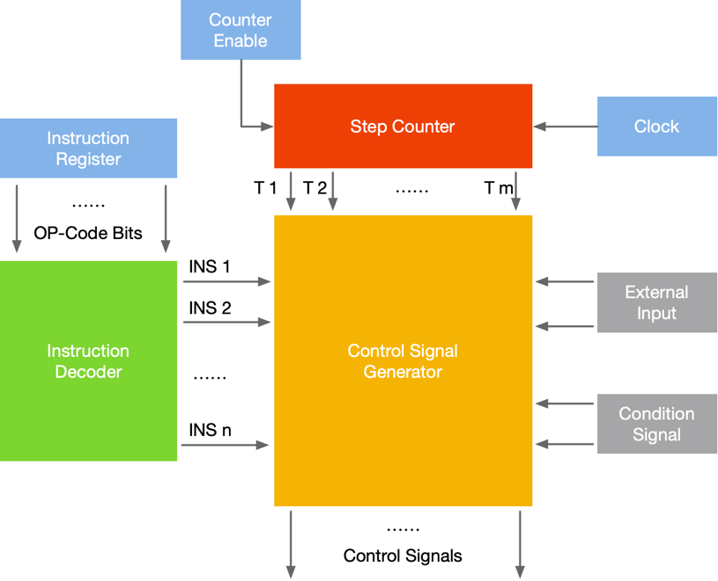
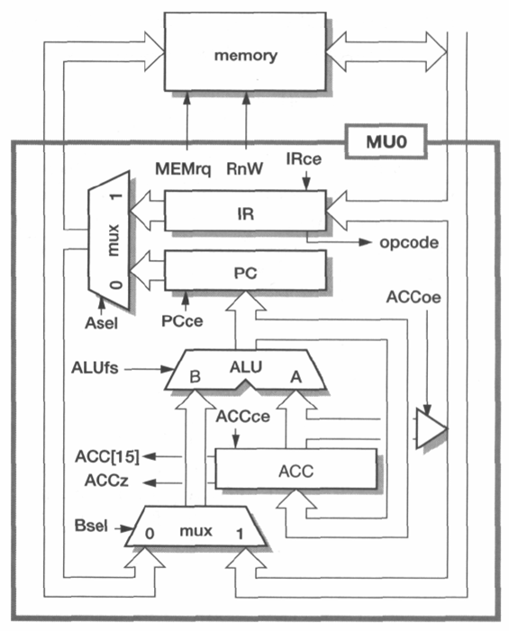
CPU 主要组成
控制器：负责调度工作，包括对要执行的指令进行译码、从内存中调取数据给寄存器、向运算器和寄存器发出具体操作指令等。

Slide 17
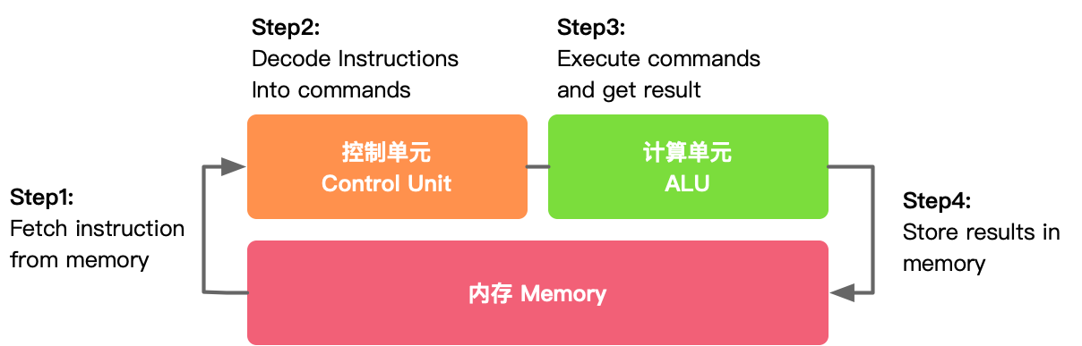
CPU 工作流程
主要分为4步：1）从内存提取指令；2）解码；3）执行；4）写回。

Slide 18
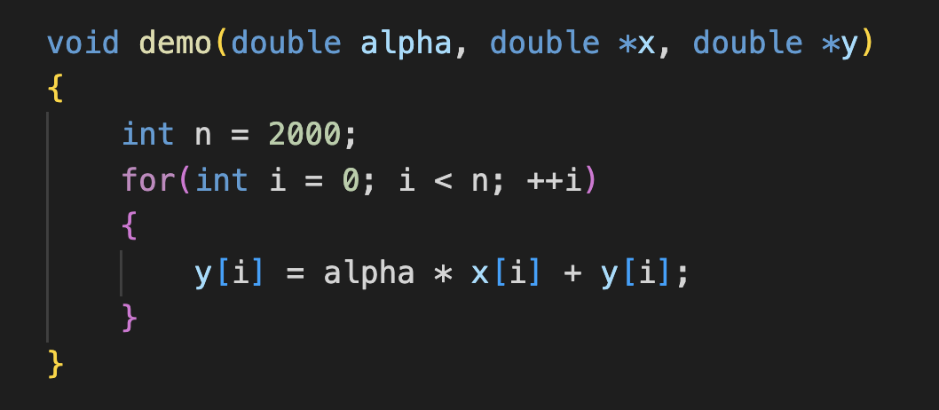
冯·诺依曼架构
CPU三大组成的各自分工，控制器和寄存器负责的工作最多、要存的数据最多的两部分。

Slide 19
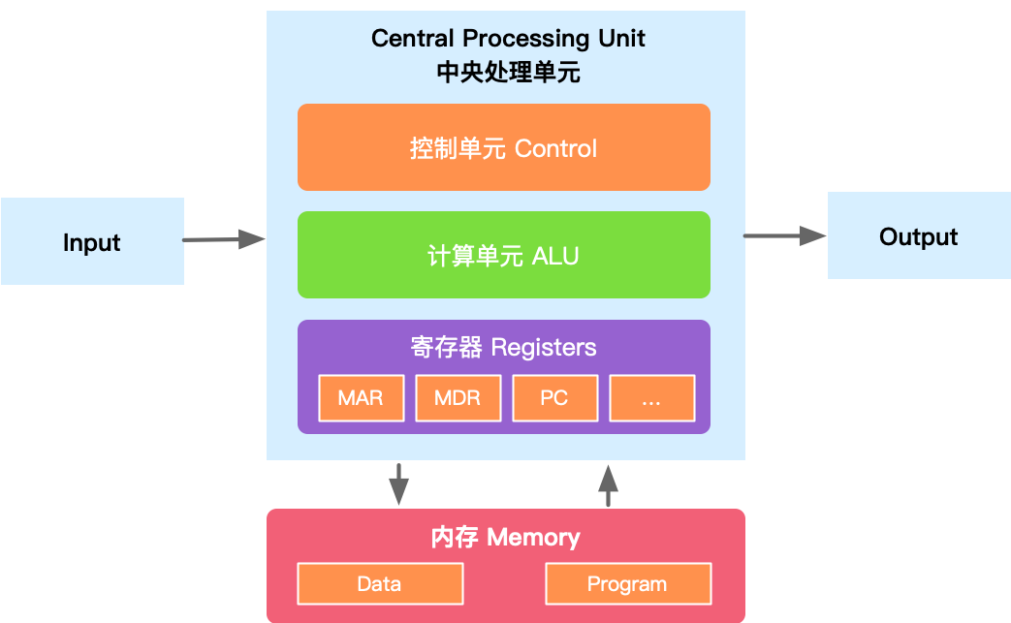
冯·诺依曼架构
CPU三大组成的各自分工，控制器和寄存器负责的工作最多、要存的数据最多的两部分。

Slide 20
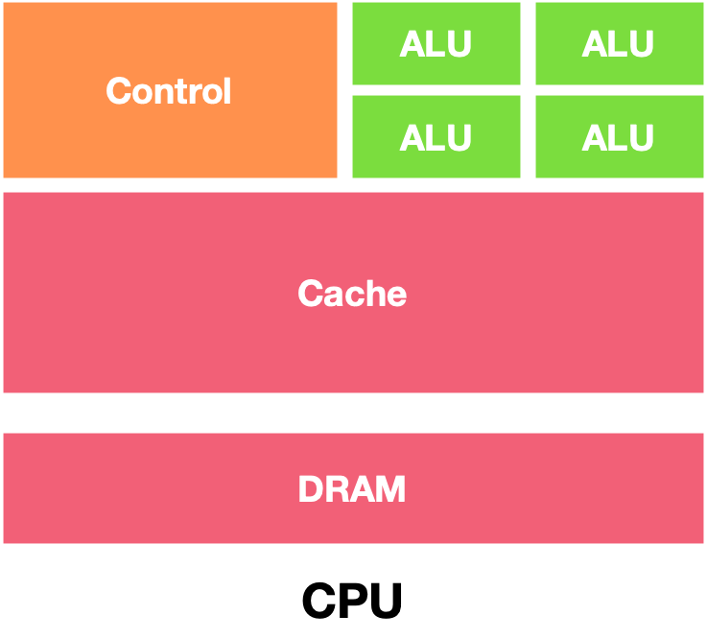
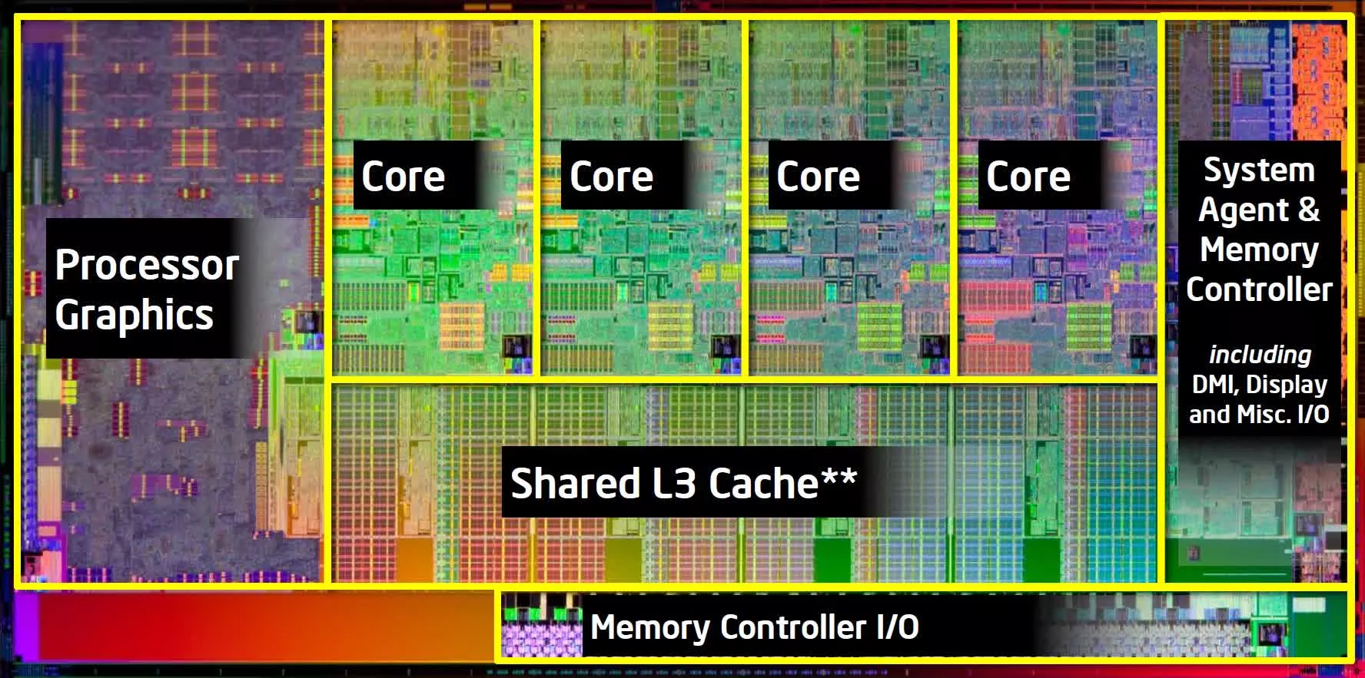
CPU 架构图
CPU主要擅长是逻辑控制，而非计算。

Slide 21
现代 CPU 架构图

Slide 22
约束与限制
实质上ALU模块(逻辑运算单元)是用来完成数据计算，其他各个模块的存在都是为了保证指令能够一条接一条的有序执行。这种通用性结构对于传统的编程计算模式非常适合，同时可以通过提升CPU主频(提升单位时间内执行指令的条数)来提升计算速度。
但是，依照冯·诺依曼架构针对指令的“顺序执行”的原则，CPU 只能执行完一条指令再来下一条，计算能力进一步受限。

Slide 23
Parallel Processing 并行处理架构

Slide 24
并行处理硬件架构
单指令流单数流（SISD）系统。
单指令流多数据流（SIMD）系统。
多指令流单数据流（MISD）系统。
多指令流多数据流（MIMD）系统。

Slide 25
并行计算处理硬件架构（I） ： SISD 系统
每个指令部件每次仅译码一条指令，而且在执行时仅为操作部件提供一份数据
串行计算，硬件不支持并行计算；在时钟周期内，CPU只能处理一个数据流。

Slide 26
并行计算处理硬件架构（II）：SIMD 系统
一个控制器控制多个处理器，同时对一组数据中每一个分别执行相同操作
SIMD主要执行向量、矩阵等数组运算，处理单元数目固定，适用于科学计算
特点是处理单元数量很多， 但处理单元速度受计算机通讯带宽传递速率的限制

Slide 27
并行计算处理硬件架构（I）：MISD 系统
多指令流单数据流机器，采用多个指令流来处理单个数据流
作为理论模型出现，没有投入到实际应用之中

Slide 28
并行计算处理硬件架构（III）： MIMD 系统
在多个数据集上执行多个指令的多处理器机器
共享内存 MIMD 和分布式内存

Slide 29
并行计算处理硬件架构（III）： MIMD 系统
在多个数据集上执行多个指令的多处理器机器
共享内存 MIMD 和分布式内存 MIMD
共享内存 MIMD
分布式内存 MIMD

Slide 30
并行计算处理硬件架构（IV）： SIMT 系统
单指令多线程，有效地管理和执行多个单线程，允许一条指令的多数据分开寻址
无需开发者把数据凑成合适的矢量长度，并且SIMT允许每个线程有不同的分支
条件跳转会根据输入数据不同在不同的线程中有不同表现

Slide 31
引用
Processor Architecture Design Practices: survey & Issues

Slide 32
Notes:
32

